Slide 1
English Class – Aula 02
Teacher Cristiane de Brito Cruz
1. Considerações gerais sobre a leitura
1.1. Conceituação
1.2. Razões para se ler em língua estrangeira
1.3. O processo comunicativo
1.4. Abordagem intensiva e extensiva da leitura
1.5. Relação entre técnicas de leitura e os níveis de compreensão do texto.

Slide 2
1.5 Técnicas de Leitura em língua inglesa:
Skimming
Scanning
Cognatas
Evidências Tipográficas
Background (conhecimento prévio)
Key words (palavras-chaves)
Nominal groups (Grupos Nominais)

Slide 3
1.5 Técnicas de Leitura em língua inglesa:
Skimming
É uma leitura bem rápida do texto.
Permite responder perguntas como:
Qual a sua primeira reação ao texto ?
O texto é sobre o quê ?

Slide 4
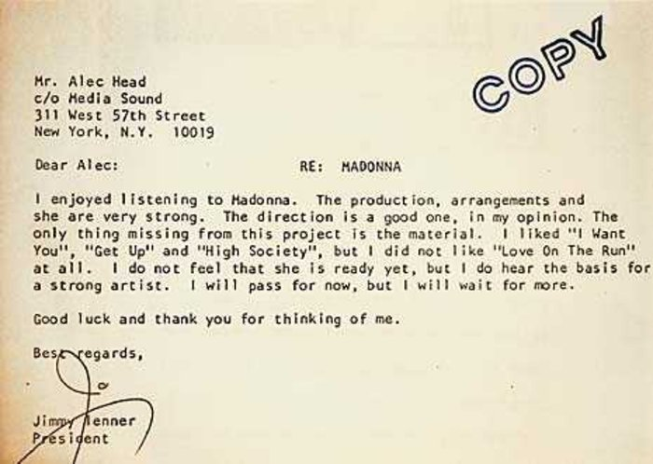
1.5 Técnicas de Leitura em língua inglesa:
Skimming

Slide 5
1.5 Técnicas de Leitura em língua inglesa:
Scanning
Leitura com o objetivo de encontrar algumas informações específicas no texto.
Busca-se as palavras chaves do texto.
Lê-se as informações ao redor dessas palavras.
Procura responder questões sobre o texto.

Slide 6
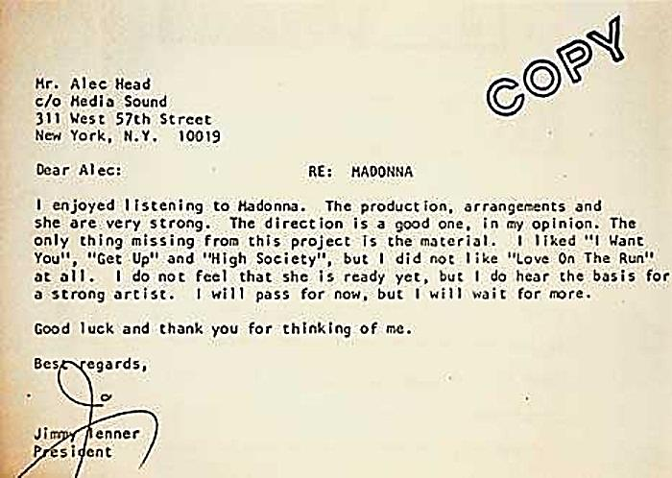
1.5 Técnicas de Leitura em língua inglesa:
Scanning
Nome da cantora

Slide 7
1.5 Técnicas de Leitura em língua inglesa:
Scanning
Coisas que o presidente gostou

Slide 8
1.5 Técnicas de Leitura em língua inglesa:
Scanning
Coisas que o presidente não gostou

Slide 9
1.5 Técnicas de Leitura em língua inglesa:
Scanning
Justificativa pela dispensa dela.

Slide 10
1.5 Técnicas de Leitura em língua inglesa:
Background
Inferir o conteúdo de um texto através de seu conhecimento prévio sobre o tema.

Slide 11
1.5 Técnicas de Leitura em língua inglesa:
Background
E se você não conhecesse Madonna?

Slide 12
1.5 Técnicas de Leitura em língua inglesa:
Key words
Você pode tentar achar palavras-chaves em perguntas quando você está conversando com alguém. É possível que as palavras importantes são aquelas que saltam aos olhos, aquelas que você mais lembra após algum tempo.

Slide 13
1.5 Técnicas de Leitura em língua inglesa:
Key words

Slide 14
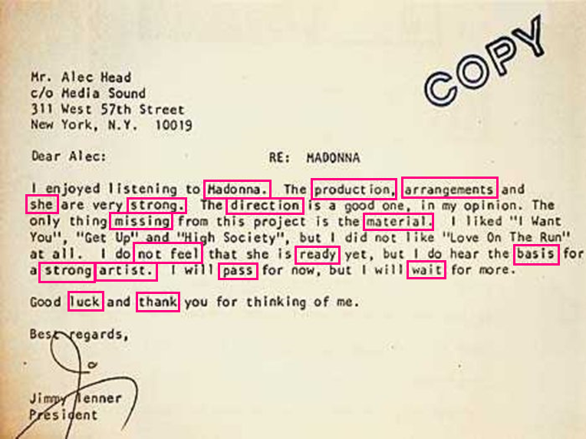
1.5 Técnicas de Leitura em língua inglesa:
Key words

Slide 15
1.5 Técnicas de Leitura em língua inglesa:
Cognates
Palavras de origem grega ou latina bem parecidas com as do português.

Slide 16
1.5 Técnicas de Leitura em língua inglesa:
Cognates

Slide 17
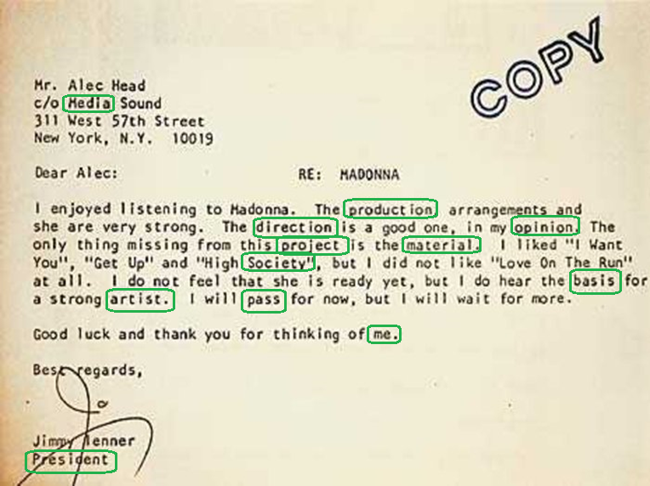
1.5 Técnicas de Leitura em língua inglesa:
Cognates

Slide 18
1.5 Técnicas de Leitura em língua inglesa:
Fase Cognates

Slide 19
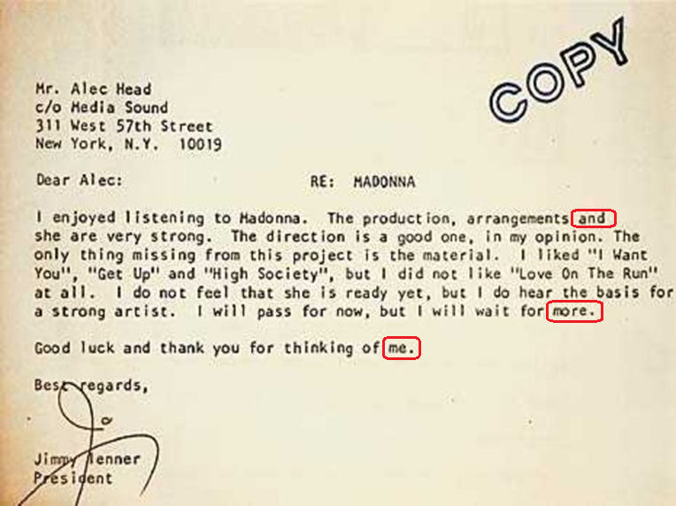
1.5 Técnicas de Leitura em língua inglesa:
Fase Cognates

Slide 20
1.5 Técnicas de Leitura em língua inglesa:
Nominal groups

Slide 21
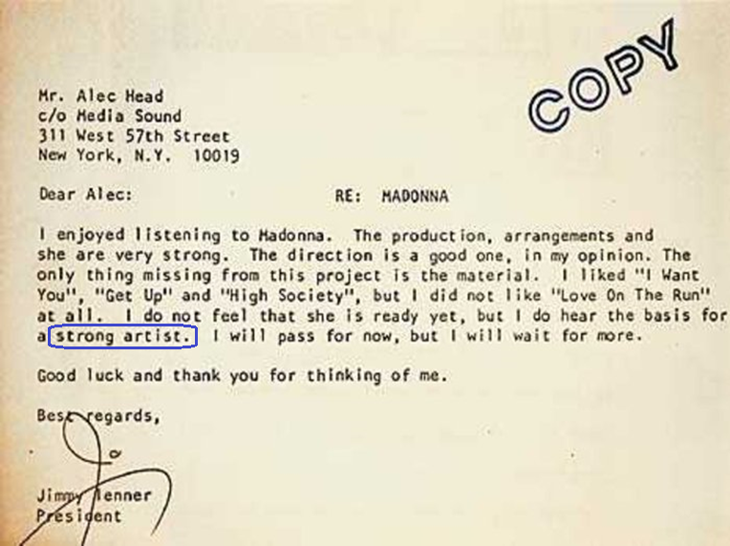
1.5 Técnicas de Leitura em língua inglesa:
Nominal groups

Slide 22
1.5 Técnicas de Leitura em língua inglesa:
EXERCISE

Slide 23
1.5 Técnicas de Leitura em língua inglesa:
EXERCISE
Google this week released Chrome 72, a refresh that includes no new notable user-facing features but does take a first step toward ending support for older web encryption protocols.
Chrome 72 also patches 58 vulnerabilities reported by security researchers, who were paid a total of $50,500 in bug bounties.
Chrome updates in the background, so most users can just relaunch the browser to install the latest iteration. To manually update, select "About Google Chrome" from the Help menu under the vertical ellipsis at the upper right; the resulting tab either shows the browser has been updated or displays the download process before presenting a "Relaunch" button. Those new to Chrome can download version 72 in versions for Windows, macOS and Linux from this Google website.

Slide 24
1.5 Técnicas de Leitura em língua inglesa:
Background (conhecimento prévio) – o que você sabe sobre WWW? Sobre a internet?
Skimming – Diga o assunto do texto.
Scanning – escolha 5 informações sobre o texto.
Cognatas – marque de amarelo as palavras cognatas.
Evidências Tipográficas – tem alguma palavra destacada no texto? Por que foi feito o destaque.
Key words (palavras-chaves) – quais as palavras mais importantes do texto?
Nominal groups (Grupos Nominais) – anote os grupos nominais do texto.

